Slide 1
ГБОУ ВПО ЧГМА КАФЕДРА АНЕСТЕЗИОЛОГИИ, РЕАНИМАЦИИ И ИНТЕНСИВНОЙ ТЕРАПИИ Водно–электролитные нарушения при ЧМТ
Выполнила клинический ординатор Ковалева И.В.
Куратор ассистент кафедры: Кушнаренко К.Е.
г. Чита 2014

Slide 2
ВЭБ
АДГ
ПНФ
РААС

Slide 3
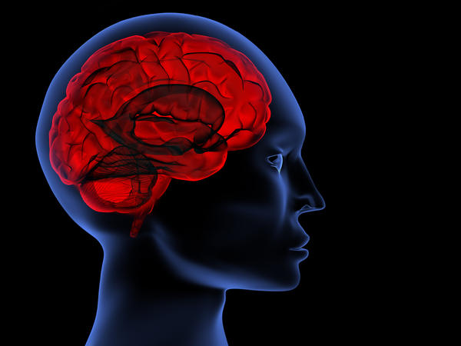
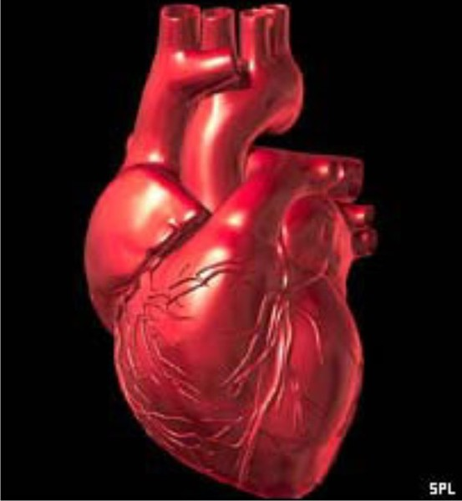
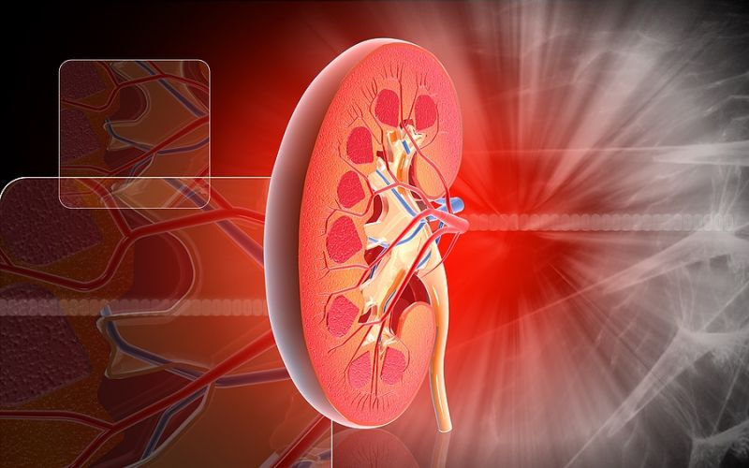
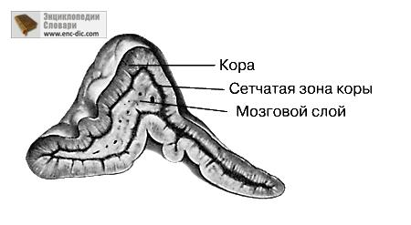
АДГ ( H2O)
Уабаин ( Na)
ПНФ ( Na)
Альдостерон ( H2O, Na)
( K Ca)
Ренин
АГ I
АГ II
Царенко С.В.2009г.

Slide 4
Причины возникновения ВЭН при ЧМТ
Повреждение гипоталамо-гипофизарной системы (ГГС)
Уменьшение стимуляции со стороны корковых структур и ствола мозга на ГГС
Повышение ВЧД рядом с ГГС(дислокации мозга)
Системная воспалительная реакция
ОССН
Введение седативных препаратов, наркотических анальгетиков, миорелаксантов и т.д.
Савин И.А. 2010г

Slide 5
Особенности ГЭБ
Периферический капилляр
Центральный капилляр
Просвет Сосуда
Интерстициальное пространство
Просвет Сосуда
Интерстициальное пространство
65А
7А
H2O
H2O
H2O
H2O
Na+
Na+
Na+
Na+
Ионы
Ионы
Ионы
Ионы
Pt
Pt
Pt
Pt

Slide 6
Нарушения Содержания Na+
N= 123-140 ммоль/л.
Гипернатриемия (Гипертоническая) | Гипонатриемия (эуволемическая)
Гиперволемическая Эуволемическая Гиповолемическая | Гипертоническая Нормотоническая Гипотоническая

Slide 7
Гиповолемическая гипернатриемия
гиповолемия
Ренальные и экстраренальные потери жидкости
Кровопотеря
Внеклеточная дегидратация
Привлечение жидкости из интерстициального пространства
гиперальдостеронизм
Задержка Na+ в организме
Выведение К+
Потери жидкости через ЖКТ
Централизация кровообращения
Компенсация потерянного объема

Slide 8
Эуволемическая гипернатриемия
Сопутсвующие заболевания почек, гиперкальциемия, гипокалиемия и др.
Снижение чувствительности R к АДГ
Нефрогенный несахарный диабет
Установление нового уровня натрия крови
Изменение осмоляльности крови
Синдром переустановки осмостата
Центральный несахарный диабет
повреждение гипофиза или нарушение кровоснабжения
Нарушение синтеза АДГ
Выделение гипотоничной мочи

Slide 9
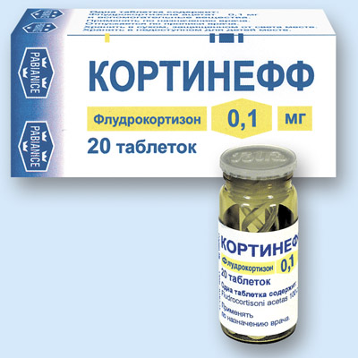
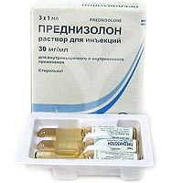
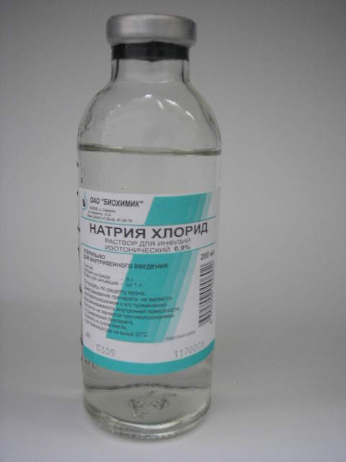
Гиперволемическая гипернатриемия
Введение избытка натрийсодержащих растворов
Экзогенное введение кортикостероидов

Slide 10
Диагностика гипернатриемии
Исследование осмоляльности мочи и содержания в ней натрия
N осмоляльности= 300-400мОсм/кг воды
N Na мочи 130 – 260 ммоль/сут

Slide 11
Гипонатриемия
Гипо и нормотоническая
Гипертоническая
Сахарный диабет (декомпенсация)
Заболевания почек
Алкоголизм
Водная интоксикация
Синдром избыточной выработки АДГ
Ренальный и церебральный сольтеряющие синдромы
Минералокортикоидная недостаточность
Синдром переустановки осмостата

Slide 12
Диагностика гипотонической гипонатриемии
Высокая осмоляльность мочи
(Высокий Na мочи больше 30мэкв/л)
Низкая осмоляльность мочи
Na мочи
≤15 мэкв/л
Na мочи больше 15 мэкв/л
NaCl 3%
NaCl 3%
NaCl 3%
Восстановление
Na крови и Na мочи
Временное
Na крови и Na мочи
Na крови- не изменяется
Na мочи
Кортинеф
Временное
Na крови, при неизменном
Na мочи
Синдром переустановки осмостата
Нет изменений
Восстановление Na крови
Na мочи
Водная интоксикация
СИВАДГ
Сольтеряющие синдромы
МКН
Царенко С.В.2009г.

Slide 13
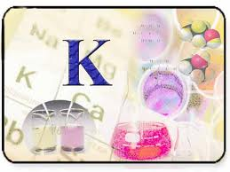
Нарушения содержания калия
Гипокалиемия
гиперкалиемия
N = 3,5-5,5 ммоль/л.

Slide 14
Гипокалиемия
Гиповолемия
Избыток кортикостероидных препаратов
Использование салуретиков
Рвота и постоянная активная аспирация желудочного содержимого

Slide 15
Гиперкалиемия
Ятрогенный (увеличение темпа и количества введения экзогенного калия)
Повреждение почек вследствие травмы, нарушений кровообращения или использования нефротоксических препаратов
Царенко С.В.2009г.

Slide 16
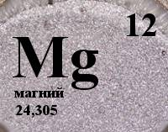
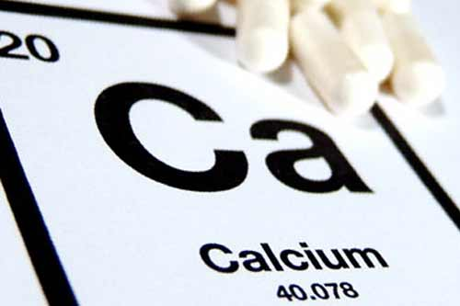
Нарушения содержания Ca и Mg
Гипермагниемия
Гипомагниемия
N=0,8-1,2 ммоль/л.
Гиперкальциемия
Гипокальциемия
N= 2,15-2,65 ммоль/л

Slide 17
Причины изменения ионов в крови:
Снижение:
Повышение:
Алкоголизм
Панкреатит
Воспалительные заболевания кишечника
Использование салуретиков
ОПН
Повышение катаболизма
Надпочечниковая недостаточность.
Сахарный диабет
Старченко А.А. 2004г

Slide 18
Спасибо за внимание

